Slide 1
Neurotické poruchy
Psychiatrická klinika LF MU

Slide 2
Osnova
1. Úzkost
2. Klasifikace podle MKN-10
3. Terapie

Slide 3
Úzkost
Co je to úzkost?
nepříjemný emoční stav, jehož příčinu není možné definovat
složitá kombinace emocí zahrnující strach, zlé předtuchy a obavy
nepříjemný prožitek napětí, tísně a vnitřního nepokoje
reakce na očekávané nebezpečí přicházející z vnitřní či vnější reality
strach, stres
různá intenzita a délka
spontánní, situační (fobie), anticipační

Slide 4


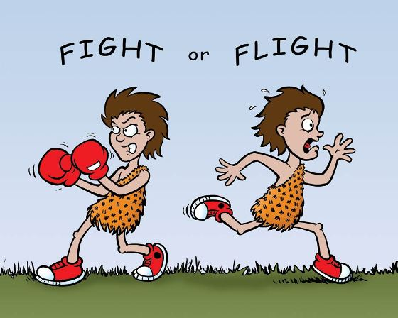
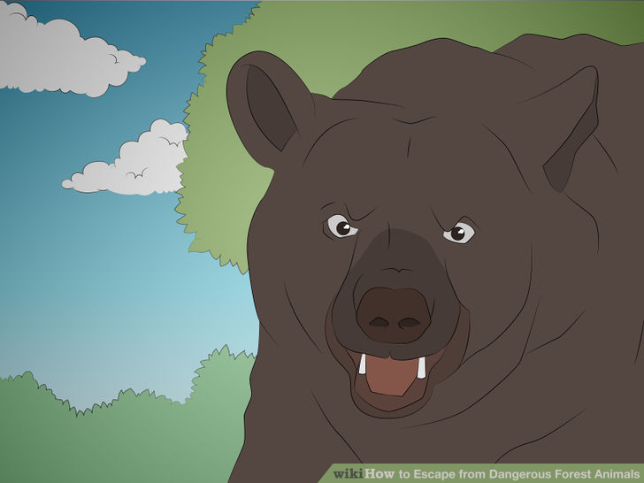
Zdravá úzkost
Jakou má evoluční funkci?
  Příprava organismu v nebezpečných situacích + vyhýbání se jim.
  FIGHT OR FLIGHT

Slide 5

Úzkost jako nemoc
úzkost v nepřiměřených situacích či nepřiměřené intenzity a četnosti

Slide 6
Neurózy, úvod
Tradičně se řadily do tzv. „malé psychiatrie“, na rozdíl od „velkých“ psychóz.
Neurózy, psychózy, psychopatie
Vznik:
psychogenní faktory - vlivy prostředí, výchova, vývojové faktory, vztahy v dětství, vztahy
méně genetika
přesné a jednoduché vysvětlení vzniku není

Slide 7
Historie
Poprvé se termín „neuróza“ objevil ke konci 18.století. O sto let později se neurózami podrobně zabýval rakouský neurolog a psychiatr Sigmund Freud (1856-1939).
V roce 1980 Američané termín neuróza z DSM-III
Začaly se rozlišovat jednotlivé poruchy, ale jejich přesné ohraničení je dodnes problematické.
---------------------------------------------------------------------------------------------
Pojem „hysterie“: disociace (psychické odštěpení), konverze (tělesné nahrazení);
příznaky vznikají jako důsledek vytěsnění určitého myšlenkového obsahu z vědomí, protože tento obsah je pro člověka příliš bolestný, ohrožující apod. Ačkoli jsou tyto obsahy z vědomí vytěsněny, pokračují ve svém působení vytvářením tělesných příznaků.
hysterické obrny, znecitlivění, křeče, hysterická slepota, hluchota
dnes pejorativní

Slide 8
Teorie etiologie patologické úzkosti
Traumata v dětství (kritická vývojová fáze)
  ztráta blízké osoby (separační trauma)
  fyzické a psychické zneužívání, zanedbávání
  nedostatek bezpečného rodinného zázemí
Přetrvávající změna regulace stresové reakce
  zvýšení aktivity HPA osy
    nadměrná sekrece CRF, souvislost se změnami glukokortikoidních receptorů v hippokampu?
  ovlivnění neurogeneze a plasticity
  změny aktivity neurotransmiterů

Slide 9
Příznaky úzkosti
  somatické příznaky
    vegetativní hyperaktivita
      palpitace, zrychlený pulz, pocení, třes, sucho v ústech
    příznaky v oblasti hrudníku a břicha
      obtížné dýchání, pocit zalykání se, nedostatku vzduchu, nepříjemné pocity/bolesti hrudníku, nauzea, dyspepsie
    celkové příznaky
      návaly horka, chladu, znecitlivění, mravenčení, závratě, točení hlavy, mdloby
  psychické příznaky
    neklid
    strach ze smrti, ztráty kontroly, „zešílení“, nemoci
    depersonalizace, derealizace

Slide 10

Bludný kruh
    Bludný kruh úzkosti
Myšlenky
Tělesné reakce
Emoce
Chování

Slide 11
Klasifikace
Klasifikace dle MKN-10
Úzkostné poruchy (F4x.x)
F40 Fobické úzkostné poruchy (fobie)
F41 Jiné úzkostné poruchy
F42 Obsedantně kompulzivní porucha
F43 Reakce na stres a poruchy přizpůsobení
F44 Disociační (konverzní) poruchy
F45 Somatoformní poruchy
F48 Jiné neurotické poruchy

Slide 12
Otázka na vás
Jaký je rozdíl mezi strachem a úzkostí?

Slide 13
F40 Fobické úzkostné poruchy
Společné rysy fobií
  fobie = úzkost vázaná na specifickou situaci, která běžně u lidí úzkost nebudí
  je uvědomovaná jako nepřiměřená reakce
  anticipační úzkost
  vyhýbavé chování

Slide 14
F40 Fobické úzkostné poruchy
F40.0 Agorafobie
  „nedostupnost pomoci“
  veřejná prostranství, dav, cestování, opuštění domova i uzavřené prostory
  přítomen náhled
  v extrémním případě sedí doma u telefonu
  přítomny panické záchvaty

Slide 15
F40 Fobické úzkostné poruchy
F40.1 Sociální fobie
  sociální situace – obava z negativního hodnocení
  kromě spol. příznaků:
    červenání se, tremor
    strach ze zvracení
    potřeba močení/defekace nebo strach z pomočení/pokálení ve společenské situaci

Slide 16
F40 Fobické úzkostné poruchy
F40.2 Specifické (izolované fobie)
zoofobie strach ze zvířat (obecně)
arachnofobie strach z pavouků
cagnofobie strach ze psů
musofobie strach z myší
ailurofobie strach z koček
akrofobie strach z výšek
fotofobie strach ze světla
hemofobie strach z krve
kancerofobie strach z rakoviny
nozofobie strach z nemoci
nyktofobie strach ze tmy

Slide 17
F41 Jiné úzkostné poruchy
F41.0 Panická porucha
epizodická paroxysmální úzkost
opakovaný výskyt epizod panické úzkosti
  náhlý začátek s rychlým dosažením maxima, ohraničené trvání (max. hodina)
  úzkost se svými somatickými (považovány za vedoucí) a psychickými projevy
  zvláště strach ze ztráty sebekontroly, ze smrti, ze „zešílení“, ze závažné tělesné choroby
  není přítomna ohrožující situace

Slide 18
F41 Jiné úzkostné poruchy
F41.1 Generalizovaná úzkostná porucha
trvalá úzkost a obavy z obecných situací
zvýšené svalové napětí, neschopnost uvolnit se
zvýšená úleková reaktivita, hypoprosexie, iritabilita, hyposomnie s obtížným usínáním
minimálně 6 měsíců

Slide 19
F41 Jiné úzkostné poruchy
F41.2 Smíšená úzkostná
a depresivní porucha
subsyndromální deprese a úzkost
ani jeden syndrom není vyjádřen v takové míře, aby bylo možné diagnostikovat depresivní či jinou úzkostnou poruchu

Slide 20
Otázky na vás
Co je to obsese?
Co je to kompulze?

Slide 21
F42 Obsedantně-kompulzivní porucha
Obsese
opakované stereotypní psychické obsahy
vtírající se
nežádoucí a rušivé
vnímány jako nesmyslné, avšak vlastní psychické prožitky, vyvolávají úzkost

Slide 22
F42 Obsedantně-kompulzivní porucha
Kompulze
opakované stereotypní jednání či duševní činnost
má zabránit úzkosti z obsahu obsesí
potlačování vede k nárůstu tenze

Slide 23
F42 Obsedantně-kompulzivní porucha
Čističi, kontroloři, hromadiči
Strach ze špíny; přesnost, pořádek; nadměrné pochyby, agresivní myšlenky, obavy o sebe a blízké
OCD se vyskytuje asi u 3% lidí.
Většina případů ale pravděpodobně není zjištěna a léčena, neboť se nemocní nesvěří a nevyhledají pomoc.
U dětí se vyskytuje asi v 1-2%, u dospívajících častěji.
Poměr chlapců a dívek je přibližně stejný.
Začátek poruchy je nejčastěji v rané adolescenci anebo v rané dospělosti.

Slide 24
F42 Obsedantně-kompulzivní porucha
OCD se vyskytuje často společně s dalšími psychickými poruchami:
  deprese
  schizofrenie
  jiné úzkostné poruchy
  závislosti
  Tourettův syndrom

Slide 25
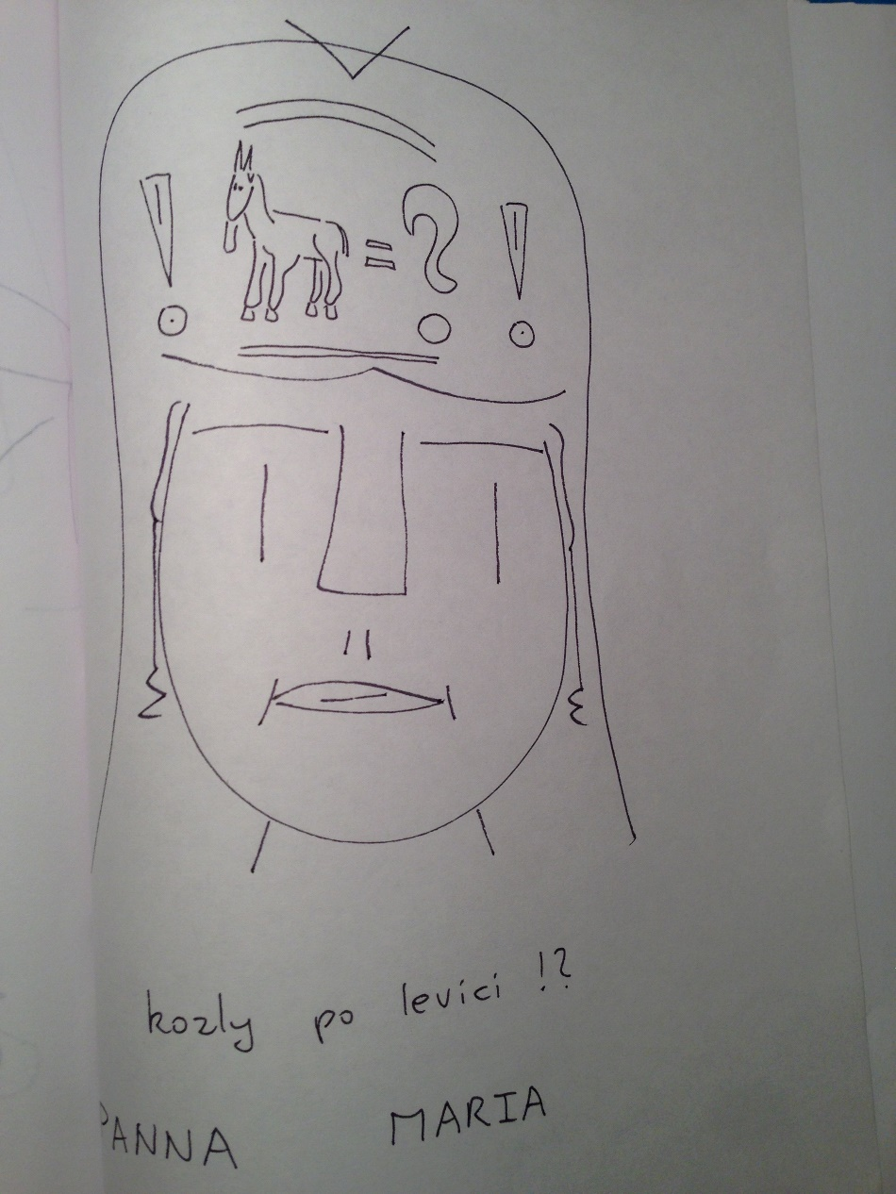
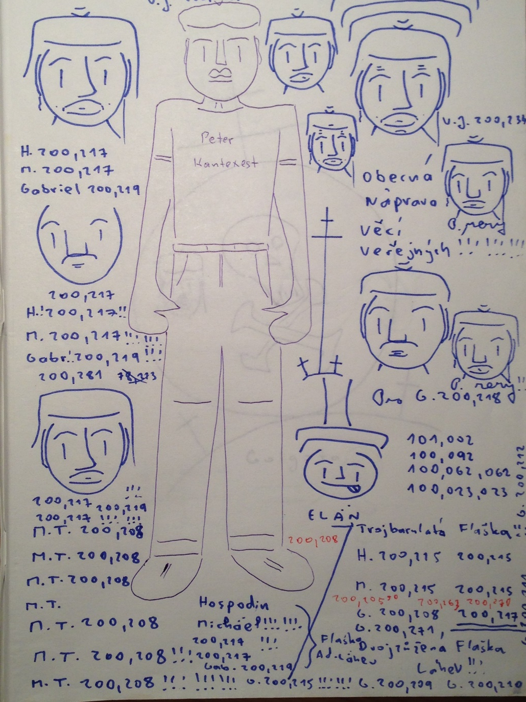
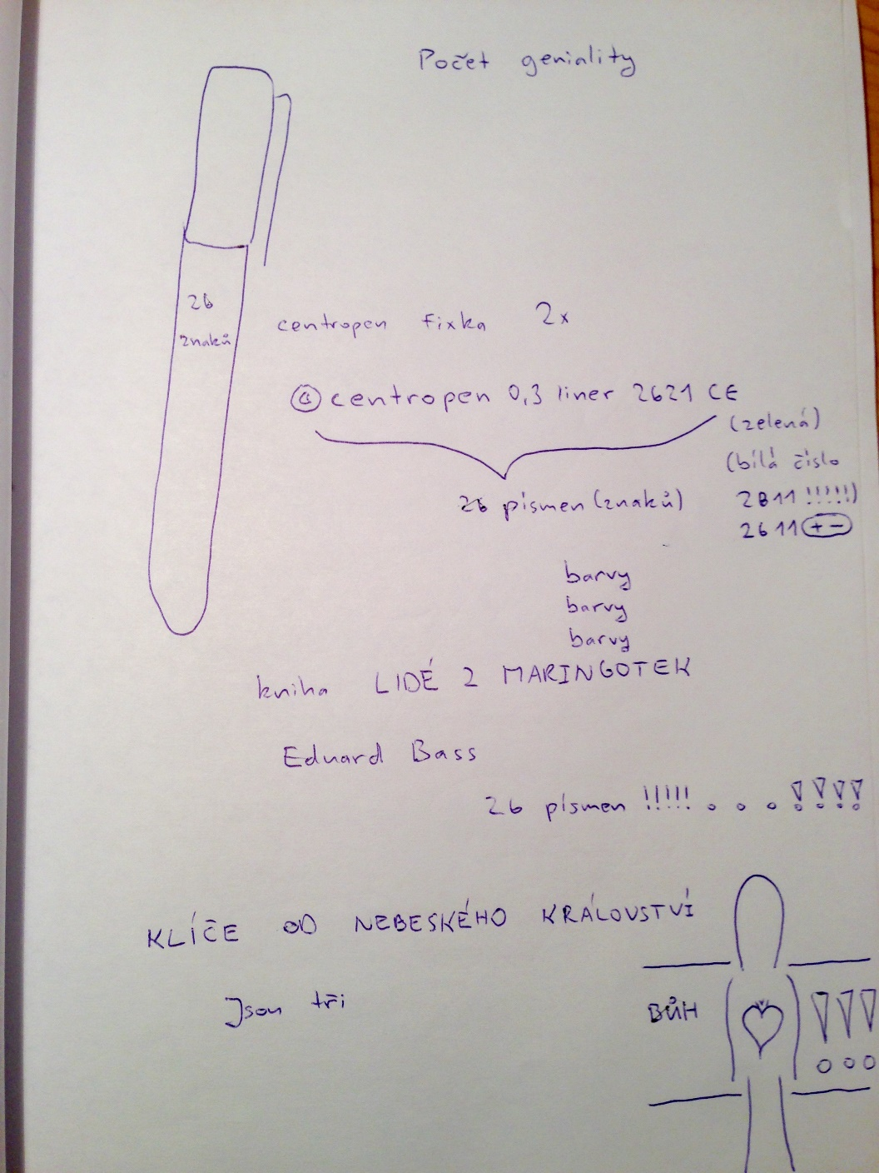

Slide 26
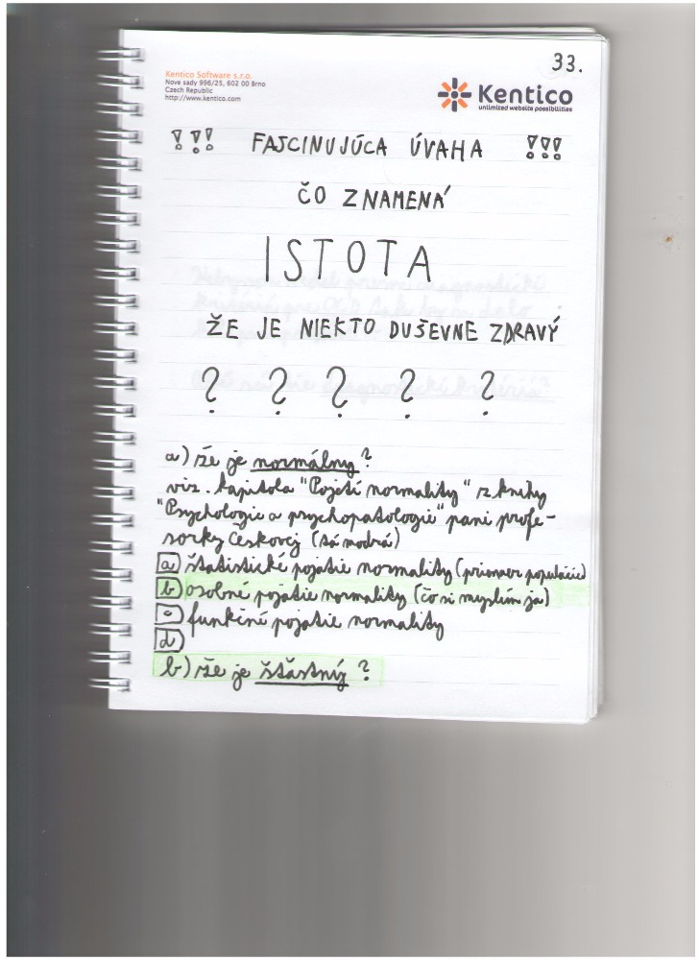


Slide 27
OCD
video

Slide 28
Léčba OCD
Léky:
SSRI (vysoké dávky, účinek po 6-8 tý, délka léčby 1-2 roky i více),
zpočátku i BZD,
klomipramin, (venlafaxin)
antipsychotika

Slide 29
Léčba OCD
KBT
Edukace:
  Pacientské příručky
  Internet
  Rozhovor o konkrétních pacientových potížích
  Společné vytvoření KBT modelu OCD konkrétního pacienta
  Vysvětlení postupu a smyslu terapie
Kognitivní restrukturalizace
  testování platnosti myšlenek (obsesí)
  je doplňkem léčby, nestačí ke zvládnutí obsesí a kompulzí
  nesmí se stát novou kompulzí
  práce s metakognicemi – účinnost se blíží ERP
Expozice se zábranou rituálů (ERP)
  hierarchický seznam situací (spouštěčů)
  krok za krokem vystavení se situaci a bránění rituálu
  mnohokrát opakovat – habituace úzkosti
  další krok

Slide 30
F43 Reakce na závažný stres
F43.0 Akutní reakce na stres
  výjimečně závažná traumatická, katastrofická událost
  okamžitý rozvoj příznaků
    inic. stádium: „ustrnutí“, snížená schopnost chápat podněty a reagovat na ně
    navazuje další omezení aktivity (až disociativní stupor) nebo aktivita (často neúčelná, agitace, útěková reakce)
    emoční projevy: zloba, zoufalství, strach, panická úzkost
  včasná pomoc zabraňuje pozdním následkům – Posttraumatická stresová porucha, Posttraumatická porucha osobnosti

Slide 31
F43 Reakce na závažný stres
F43. 1 Postraumatická stresová porucha
do 6 měsíců od traumatické události
opakované vzpomínky, představy, sny, flashbacky
úzkost při situacích podobných (i symbolicky) stresové události, vyhýbavé chování (vč. myšlenek, vzpomínek; amnézie)
pocit „necitlivosti“, odcizení, anhedonie, emoční oploštění
sebeobviňování, sebedevalvace
přecitlivělost – obtížné usínání, iritabilita, hypoprosexie, zvýšená ostražitost, zvýrazněná úleková reakce

Slide 32
F43 Reakce na závažný stres
F43. 2 Poruchy přizpůsobení
úzkostně-depresivní reakce na zátěžovou životní situaci
v období adaptace na významnou životní změnu
důležitá je individuální vulnerabilita

Slide 33
F44 Disociativní (konverzní) poruchy
v minulosti nazývány „hysterie“, dnes destigmatizace
Jde o celou řadu příznaků, které vznikají jako důsledek vytěsnění určitého myšlenkového obsahu z vědomí, protože tento obsah je pro člověka příliš bolestný, ohrožující apod. Ačkoli jsou tyto obsahy z vědomí vytěsněny, pokračují ve svém působení vytvářením tělesných příznaků.

Slide 34
F44 Disociativní (konverzní) poruchy
ztráta jednotícího stavu vědomí, ztráta normální integrace mezi vzpomínkami, vědomím identity, bezprostředními pocity a ovládáním těla
„disociace“: experimentální hypnóza – odštěpení části obsahu vědomí se samostatnými projevy
„konverze“: psychoanalýza – převod „nepovolených“ emocí na tělesné projevy na základě symbolických vztahů
„psychogenní původ“: úzká časová souvislost s emočně významnou událostí, traumaty, neřešitelnými nebo nesnesitelnými problémy, narušenými vztahy; popírání jejich existence
často podíl pozitivních důsledků pro postiženého (sekundární zisky)

Slide 35
F44 Disociativní (konverzní) poruchy
F44.0 Disociativní amnézie (kazu)
F44.1 Disociativní fuga (kazu)
F44.2 Disociativní stupor
F44.3 Trans a stavy posedlosti
F44.5 Disociativní křeče (kazu)
Disociativní senzorické poruchy (kazu – ztráta řeči), poruchy motoriky, Ganserův syndrom, Mnohočetná porucha osobnosti

Slide 36
F44 Disociativní (konverzní) poruchy
Trans (tranz):
dochází k dočasné ztrátě pocitu osobní identity a plného uvědomování si okolí
náhlý kolaps, znehybnění, ztráta rovnováhy, ale i ječení, křik, pláč
schopnost vybavit si vzpomínky na tyto události jsou zřídkakdy narušeny, pokud je přítomna amnézie, není úplná, ale střípkovitá
Stav posedlosti:
jakoby se ho zmocnila jiná osoba, duch, božstvo nebo „síla“
může prezentovat zakázané myšlenky, účastnit se netypických sexuálně nebo agresivně laděných religiózních aktivit
pozornost a uvědomování se mohou zúžit pouze na jeden nebo dva aspekty bezprostředního okolí. K obrazu mohou patřit omezené, opakované pohyby, postoje a projevy.
obvykle plná amnézie

Slide 37
F45 Somatoformní poruchy
koncept „somatizace úzkosti“
opakované stížnosti na tělesné příznaky, které nemají korelát v tělesném onemocnění, i přes ujištění o negativních nálezech
návaznost na stresové události či problémy
sekundární zisky

Slide 38
F45 Somatoformní poruchy
F45.0 Somatizační porucha
2 roky stížnost na som. příznaky, naléhání na jejich diagnostiku
příznaky proměnlivé, rozmanité
bolesti, GIT příznaky – dyspepsie - sexuální symptomy - ztráta libida, sex. dysfunkce, slabost, potíže s polykáním, „knedlík v krku“
Další: Nediferencovaná somatizační porucha, Somatoformní vegetativní dysfunkce (příznaky vegetativní dysbalance), Přetrvávající bolestivá somatoformní porucha (6 měsíců algie často nerespektující inervaci)

Slide 39
F45 Somatoformní poruchy
F45.2 Hypochondrická porucha
6 měsíců obava z přítomnosti závažného onemocnění na základě nerealistické interpretace běžných tělesných projevů, či přesvědčení o tělesné deformitě/zohyzdění; vyžadují jejich léčbu
„co když mám…“

Slide 40
F48 Jiné neurotické poruchy
F48.0 Neurastenie („dráždivá slabost“)
typ 1: zvýšená duševní únavnost
typ 2: zvýšená fyzická únavnost
F48.1 Syndrom depersonalizace a derealizace
depersonalizace – pocit odtržení od prožívání sebe sama
derealizace – pocit odtržení od okolního dění

Slide 41
Terapie
psychoterapie – KBT, psychodynamická psychoterapie...
Farmakoterapie – 1. volbou SSRI
  Antidepresiva
    SSRI, SNRI
  Antikonvulziva
    gabapentin, lamotrigin, topiramat
  Betablokátory
    som. projevy úzkosti, lépe jednorázové použití

Slide 42
Terapie
  Anxiolytika
  benzodiazepiny
    + rychlý nástup účinku
    - behaviorální/kognitivní toxicita, paradoxní excitace, rebound fenomén, závislost + odvykací syndrom, potenciace s alkoholem
    nebenzodiazepinová anxiolytika
      propandioly: guaifenezin – spíše na příznaky „tenze“ – relaxuje, menší vliv na psych. komponenty úzkosti
      azapirony: buspiron (5HT1AR) – účinnost BZD bez jejich NÚ; délka nástupu účinku
      antihistaminika: hydroxizin

Slide 43
BZD
s dlouhým t_{1/2} (> 24hod)
diazepam (5–40mg)
medazepam (10–60 mg)
clobazam (20–30 mg)
clonazepam (1–8 mg) (Rivotril)
chlordiazepoxid (10–50 mg) (Elenium)
Oxidace v játrech
-------------------------------------------------------------------
se středně dlouhým t_{1/2} (12–24 hod):
alprazolam (5–40 mg) (Neurol, Frontin)
bromazepam (3–15 mg) (Lexaurin)
--------------------------------------------------------------------
s krátkým t_{1/2} (< 12 hod):
oxazepam (30–90 mg) (Oxazepam)
tofizopam (50–300 mg)
lorazepam (2–6 mg)
konjugací s glukuronidy s podstatně nižší závislostí na jaterní funkci.

Slide 44
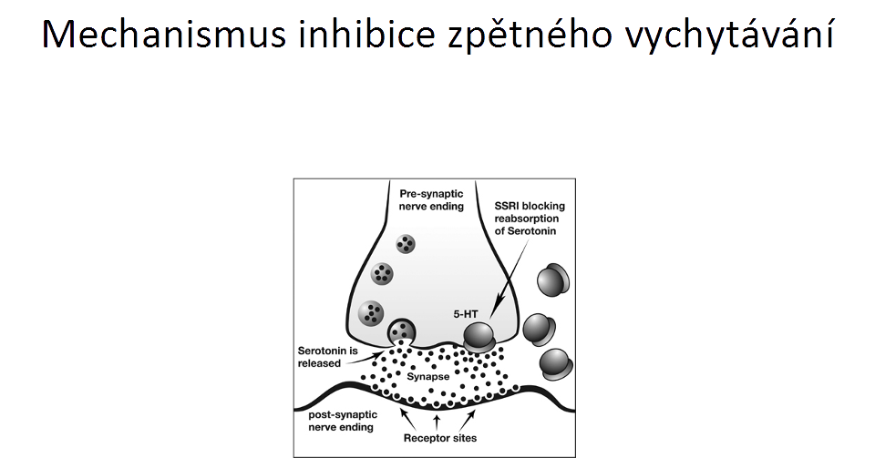
SSRI

Slide 45
SSRI
fluvoxamin (Fevarin)
fluoxetin (Prozac, Magrilan, Deprex, Defluox, Apo-Fluoxetine a další)
paroxetin (Seroxat, Remood, Parolex, Arketis, Apo-Parox a další)
sertralin (Zoloft, Asentra, Serlift a další)
citalopram (Seropram, Citalec, Citalon, Apo-Cital a další)
escitalopram (Cipralex, Esoprex, Elicea, Estan, Itakem a další)

Slide 46

Prevence
Sport

